Slide 1
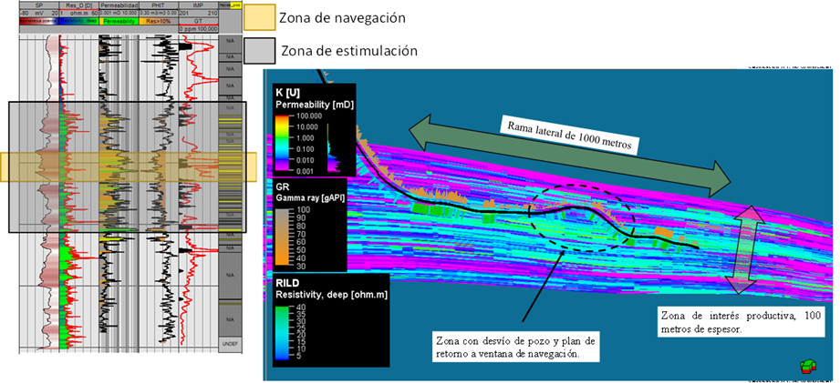
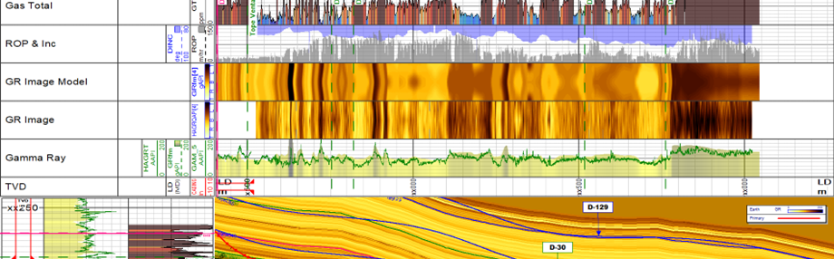
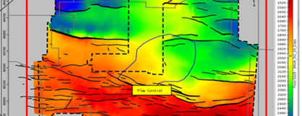
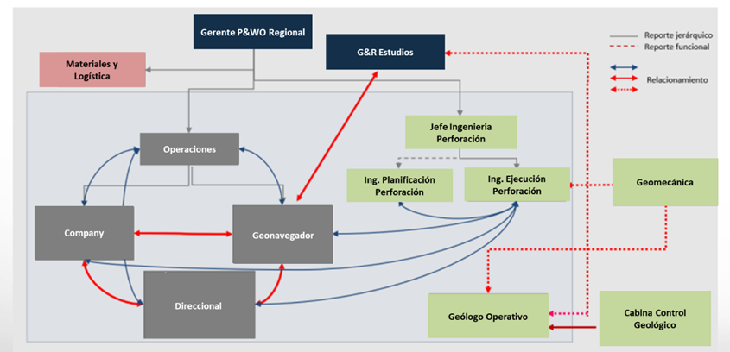
Geonavegación de pozos horizontales en reservorios Convencionales: Caso de estudio D-129 Tight
Lorena Ketz, YPF, lorena.ketz@ypf.com; Nahuel Raineri, YPF, nahuel.raineri@ypf.com; Jesús Rodríguez, Weatherford, jesus.rodriguez7@weatherford.com

Slide 2
Agenda
Introducción
Ubicación
Metodología
Planificación
Ejecución
Final
Resultados y avances
Conclusión
Características Fm. D-129
Lecciones aprendidas
Antecedente
Notes:
La agenda que tiene como objetivo a lo largo de la presentación es ponerlos en contexto de la zona de interés. Describir la metodología utilizada a través de la planificación, ejecución y por ultimo los resultados y avances obtenidos como las lecciones aprendidas durante la geonavegación de pozos horizontales en reservorios convencionales.

Slide 3
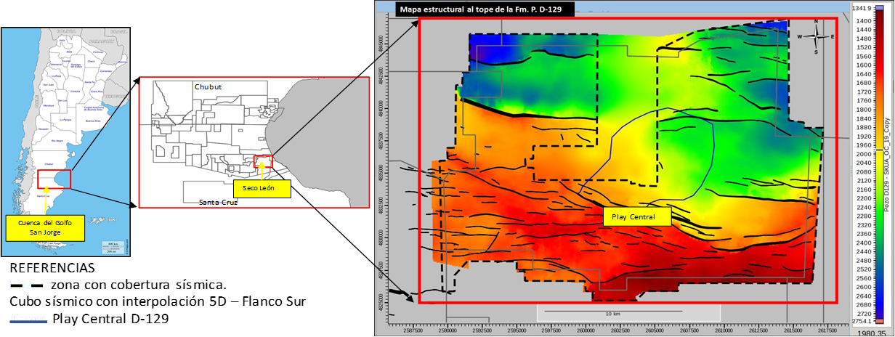
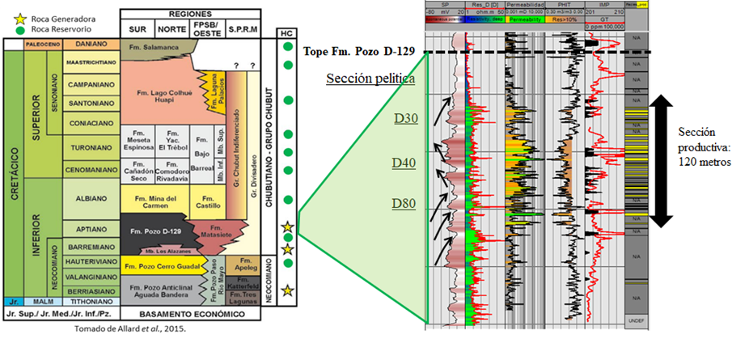
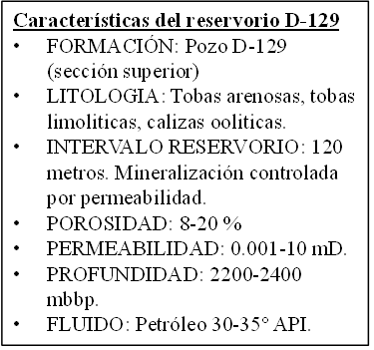
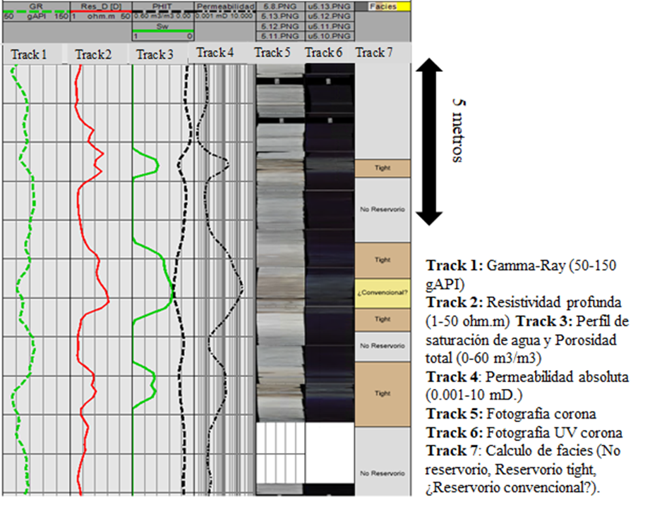
Introducción
Columna Estratigráfica
Secuencia productora
Perfil Detallado
Flujos hiperpicnicos (Zavalla y Ponce, 2011)
Modelado de reservorios en el play central
Canales hiperpícnicos con espesores de 1,5 a 3 metros anchos estimados de 600m.
Lóbulos distales con espesores 0.5 y 1.5 metros, con anchos estimados máximo en 1200 metros. (Raineri, et al., 2022).
Notes:
La zona donde se llevaron a cabo la perforación y geonavegacion de los pozos horizontales se encuentra en el flanco Sur de la CGSJ en el Yacimiento de Cañadón León en lo que se denomina CL-Central. El Yacimiento cuenta con 2000 pozos verticales aproximadamente donde tan solo 110 de ellos llegan a la denominada Fm. D-129.
La Fm. D-129 forma parte del Gr. Chubut del Cretácico inferior más precisamente del Aptiano. Se encuentra entre los 2200-2400m y está constituida por intercalaciones de tobas arenosas, tobas limoliticas y calizas oolíticas. Presentan porosidades que van desde el 8 a 20% y permeabilidades que van del 0.001-10 md. Por sus características de reservorio Tight es que debe ser estimulada hidráulicamente para que la misma produzca.
La zona de interés tiene un espesor total aproximado de 120 m y un espesor neto promedio 20 m (discontinuo), que abarca las secuencias productoras D-30, D-40 y D-80.
Los reservorios corresponden a flujos densos en un ambiente subácueo que han sido depositados dentro de un paleolago de características salobres, esto generó cuerpos enlogados en una dirección principalmente SO-NE asociados al área de aporte. Los espesores individuales varían de un metro hasta 2-3 metros de espesor, apilados en las tres secuencias de interés petrolero (Raineri, et al., 2022).
En el perfil detallado pueden observar en los tracks 1, 2, 3 y 4 las diferentes curvas de interés y en el tracks 5 foto de corona y las 6 fotos UV de las coronas tracks 7 las determinaciones de facies como reservorio y no reservorio.
En el perfil detallado pueden observar en el tracks 7 las determinaciones de facies de reservorio y no reservorio en base a descripción de corona (tracKs 5 y 6) y petrofísica principalmente.

Slide 4
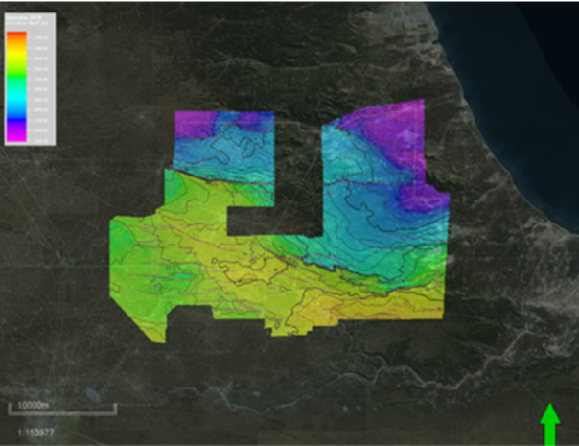
Metodología-Antecedente
Isócrono al topé de Fm. Pozo D-129. Area con cobertura sísmica. El polígono gris continuo incluye el área en estudio denominada Cañadón León Central
Play Central
Carece de cobertura sísmica 3D
Delimitado con información de coronas, perfiles de pozos verticales, imágenes de pozo, testigos laterales rotados
Dos años de campañas de reparaciones con WO
Perforación de pozos verticales con el objetivo de adquisición de datos
Creación de un modelo estático.
Pozo Piloto
Perforación y geonavegación de pozo piloto horizontal en 2021
Se observa zona de desvío de ventana de navegación
Ocasiona perdida de eficiencia en las estimulaciones hidráulicas
Desvíos en costos/tiempos de perforación.
Play Central
Notes:
La principal área de desarrollo de petróleo en D-129 se encuentra en Cañadón León Central con aproximadamente 10.5 kilómetros a una profundidad de aproximadamente 2200 m (MD) y se encuentra representado por una estructura monoclinal con buzamiento NE.
Para determinar el Play central donde se llevaron a cabo los tres pozos horizontales. Se trabajo durante mas de cinco años. La zona como pueden ver carece de cobertura sísmica (el área con cobertura es la que se encuentra encerrada por la línea trameada) así que se trabajo con las zonas aledañas.
Información de coronas, perfiles de pozos verticales, imágenes de pozo, testigos laterales rotados. Dos años de campañas de reparaciones con WO y la realización de pozos verticales con el objetivo de adquisición de datos. Se genera un modelo estático que hasta el presente continúa enriqueciéndose y de ahí pasamos a la realización del primer piloto horizontal multifracturado realizado en 2021.
El piloto conto con una rama horizontal de 1000m down dip en una ventana de navegación de 20m entre el tope de la D-40 y base de la D-80. Durante la geonavegacion se produjo un desvió de ventana de navegación aproximadamente de 300m, ocasionando una pérdida de eficiencia en las estimulaciones hidráulicas y desvíos en costos/tiempos de perforación.
El cual conto con una rama horizontal de 1000m, una ventana de navegación de 20m

Slide 5
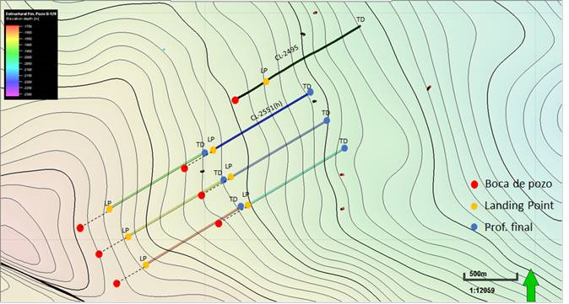
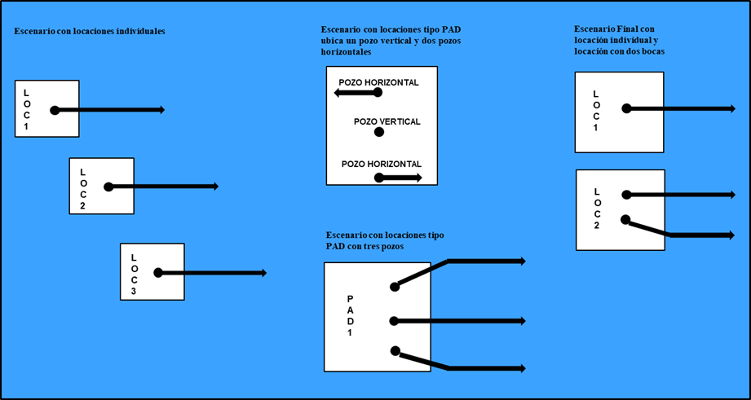
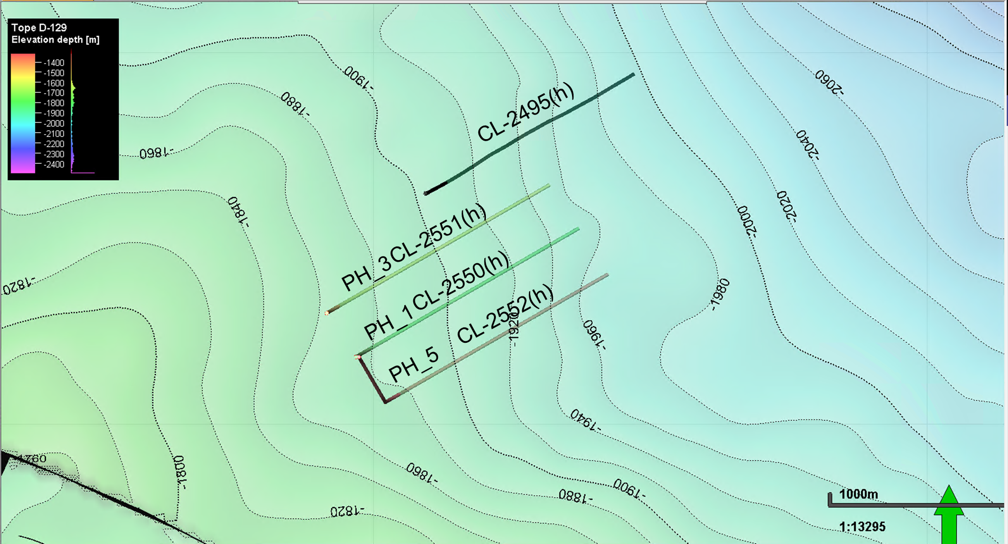
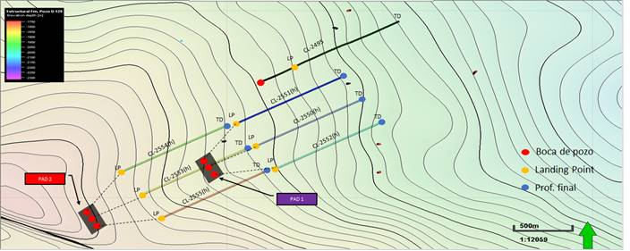
Metodología- Planificación
Ubicaciones de los Pozos horizontales
Locaciones individuales
PH-2021
CL-PH1
CL-PH2
CL-PH3
Locaciones finales
PH-2021
CL-PH1
PAD tres pozos
CL-PH3
PH-2021
CL-PH2
CL-PH1
CL-PH3
PH
CL-PH2
PAD-2
PH
PH
PAD-1
Notes:
Para los tres pozos horizontales perforados en inicios de 2023 se estuvieron analizando las ubicaciones y programando un año antes de su ejecución.
Se plantearon varias opciones teniendo en cuenta en superficie: el impacto ambiental, los recursos, el movimiento de suelo y las instalaciones en superficie debido a que la zona de interés coincide con una zona que se encuentra en producción y cuenta con una actividad histórica desde el año 60 con primaria y secundaria.
En lo que respecta a reservorio las ubicaciones fueron planteadas en base a la mejor eficiencia de drenaje posible, teniendo en cuenta la disposición de las bocas de pozo como el sentido y orientación de la rama horizontal a realizar.
Como pueden observar en el grafico a la izquierda la evolución de los diferentes escenarios. Se inicio con la propuesta de ubicaciones individuales que fueron descartadas por interferencias de instalaciones en superficie (baterías, colectoras. líneas troncales de producción) Las siguientes propuestas se basaron en la distribución de pozos dentro de un solo pad. Como se observa en la figura escenario contemplaba un pozo vertical y dos pozos horizontales, esta distribución planteaba la posibilidad de un drenaje ineficiente de la zona central. El segundo con tres pozos alineados hacia un solo sentido lograría, a diferencia del primero, un drenaje eficiente del play perforado. Aun así, involucraría el incremento en los costos al momento de realizar una locación de mayores dimensiones y plantear dos pozos con trayectorias direccionales.
Se define entonces, una propuesta final siendo ésta una versión de los escenarios anteriores, con una locación individual para el pozo PH1 y una locación para los pozos PH2 Y PH3 con dos bocas de pozo separadas a 35m.
Este último escenario permitía un drenaje total de la acumulación central, locaciones con dimensiones que permiten un menor movimiento de suelo y con un solo pozo horizontal direccional que involucraría un nuevo desafío para la perforación y geonavegación.

Slide 6
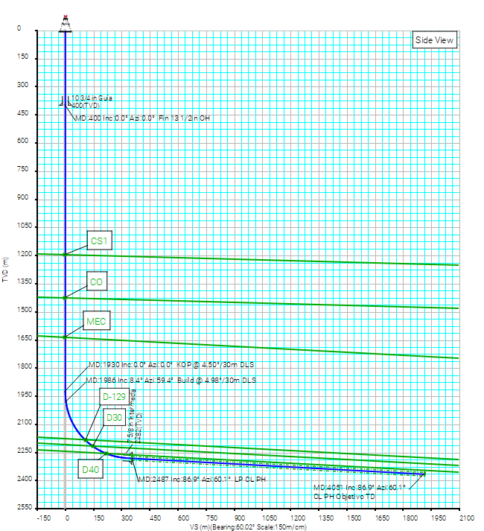
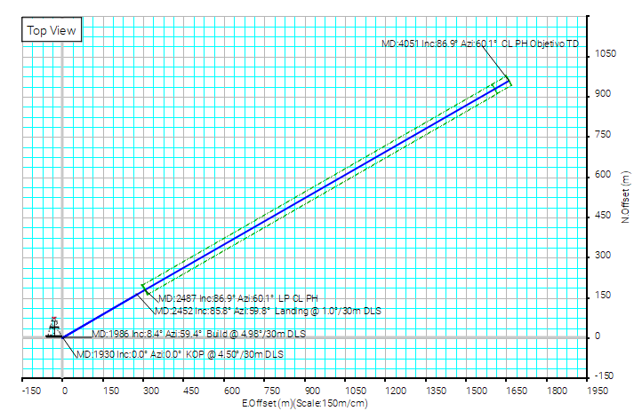
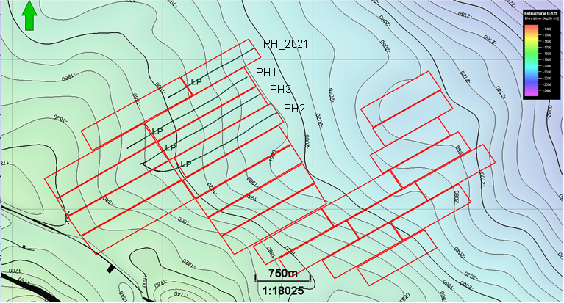
Metodología- Planificación
Diseño de los Pozos Horizontales
Notes:
La construcción de los pozos horizontales ejecutados durante 2023 tuvo como premisa una rama horizontal de 1500m MD.
En función de los resultados del primer pozo(rama horizontal de 1000m) se decidió extender las ramas 500 metros adicionales para estas perforaciones, con el objetivo de ir evaluando la performance de seguir desarrollando ramas más extensas.
Gráfico de la izquierda
Se muestra el mapa con el desarrollo propuesto con pozos horizontales y las ramas perforadas hasta el momento en una dirección SO-NE.
Gráfico de la derecha
Los pozos horizontales CL-PH1 CL-PH2 y CL-PH3 contaron con la geonavegacion de parte de la cia Weatherford diseñando en conjunto con YPF.SA las trayectorias de los pozos y la navegación de estos.
Sus trayectorias fueron diseñadas para comenzaba a construir la curva mediante rotación y deslizamiento desde los 1900mMD para llegar a un landing point entre los 2200/ 2300mMD y luego culminar con una rama horizontal, llegando a una TD final de 3900 a 4000m MD.
Los pozos se planificaron con una ventana de 20m con la intención de geonavegar sobre la base de la D-40 y tope de la D-80, manteniendo a lo largo de todo el trayecto la navegación hacia la bace de la D-40.

Slide 7
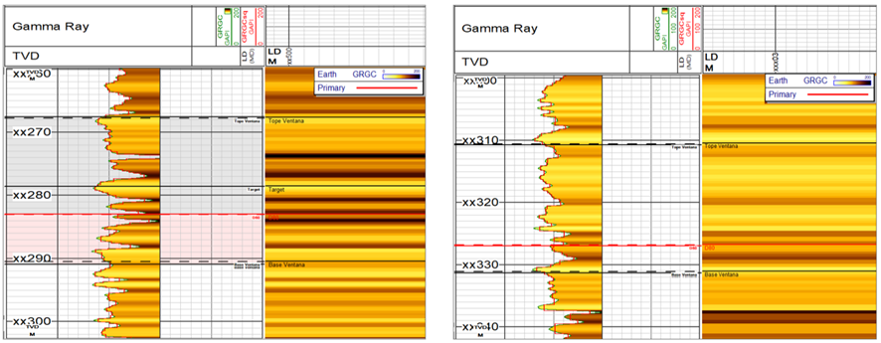
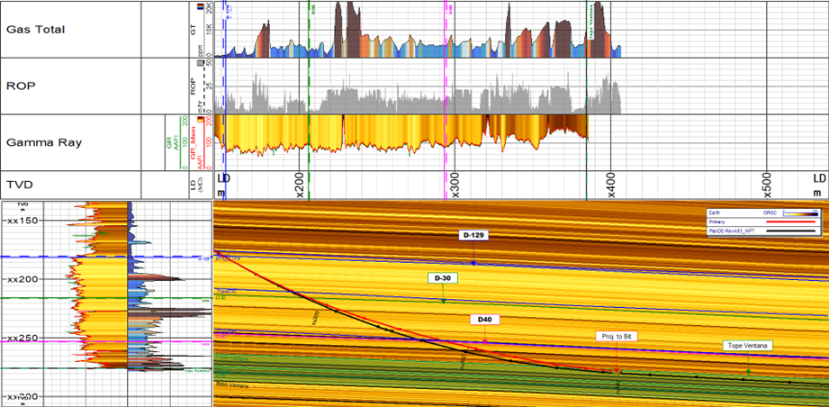
Metodología- Planificación
Preparación del Pre-Modelado y definición de la sección lateral
“Log squaring” de curvas con propiedades de rayos Gamma para cada pozo offset
Calibración y validación del modelo 2D de geonavegación al punto de aterrizaje con información de memoria. Información en cada track: “Gamma Ray”: Rayos Gamma total. “ROP”: Tasa de penetración. “Gas total”: curva de contenido de gas total.
Notes:
La preparación del pre-modelado se basa en un modelo geológico con propiedades en cada capa proveniente de la información de los pozos offset. Se realizó el “log squaring” de las curvas respetando las resoluciones verticales originales para asignar propiedades de rayos gamma total a cada capa (Fig.Izquierda). Se ejecuta posteriormente un modelado 2D para cada pozo offset representando diferentes escenarios durante la sección lateral, con la finalidad de evaluar la respuesta del sensor de rayos Gamma acimutal. (Figura derecha)
Para la geonavegación de la rama horizontal se utilizaron las superficies correspondientes a los diferentes pases formacionales y registros direccionales de los pozos cercanos para el seguimiento en tiempo real.
Después de correlacionar los registros de pozos e interpretar la tendencia estructural por modelamiento 2D al punto de aterrizaje, fue posible identificar buzamientos aparentes de 3.1-4.8° hacia abajo. Una vez con el objetivo definido en la fase de construcción y un buzamiento aparente interpretado, se generó una trayectoria tentativa en la que se planteó bajar estratigráficamente y evaluar las propiedades petrofísicas del reservorio buscando la mejor zona dentro de la ventana de navegación con una baja severidad, evitando de esta manera generar una elevada tortuosidad al pozo desde el inicio de la sección lateral.
Antes de iniciar la sección lateral se realizó la calibración de las curvas sintéticas en el modelo de geonavegación 2D a partir de los datos obtenidos en memoria de la curva de rayos Gamma, manteniendo la interpretación realizada con los datos de tiempo real durante la construcción de la curva en la cual trayectoria se encontraba hacia la parte alta de la ventana de navegación. (Fig.derecha).

Slide 8
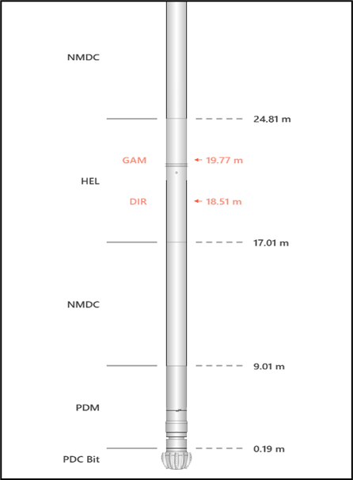
Metodología- Planificación
Selección de tecnologías y diseño de ensamblaje de fondo de BHA
Flujograma de comunicación
Flujograma de comunicación entre los diferentes sectores para permitir la eficiencia en la comunicación y toma de decisiones.
Diseño del ensamblaje de fondo (BHA) usado para la perforación de los pozos.
Notes:
Gráfico izquierdo-BHA
Las tecnologías de registro durante la perforación (LWD) comprenden una amplia variedad de mediciones que pueden combinarse y optimizarse no sólo para dar prioridad a la información necesaria en tiempo real, sino también para establecer los mejores parámetros de adquisición en modo memoria. El sensor utilizado para la caracterización de esta formación se propuso luego de realizar los análisis de factibilidad con los datos del pozo piloto y corresponde a la obtención de datos de Rayos Gamma total, curvas de rayos Gamma acimutal e imagen de rayos Gamma en 4 sectores. Conociendo la tasa de penetración (ROP) esperada a partir de la experiencia previa en la zona, se ajustó y optimizó la frecuencia de adquisición de información para obtener una densidad de datos mayor al mínimo requerido (1 punto/pie). El motivo de esta decisión fue disponer de datos adecuados de todos los sensores que permitieran disminuir la incertidumbre al momento de realizar las interpretaciones, así como un mejor control de la inclinación durante la sección lateral. Se logró adquirir una excelente calidad de imagen para ROP cercanas a los 80-90 m/hrs debido al buen contraste existente dentro de la ventana de navegación.
Gráfico derecho-Flujograma
La comunicación es la clave del éxito para un proyecto de geonavegación. En este proyecto, los datos se transfirieron a un servidor mediante el protocolo WITSML. El equipo de toma de decisiones estaba formado por geólogos de estudios integrados, geofísicos, ingenieros de yacimientos, ingenieros de perforación y especialistas en geonavegación de la empresa de servicios. El soporte de los especialistas en geonavegación se proporcionó de manera mixta, estando tanto en las oficinas del cliente como de forma remota. Aun así, se mantuvo la comunicación clave entre el representante de la empresa de servicios y todo el equipo de geología para permitir la eficiencia tanto en la puntualidad como en la corrección de la información y toma de decisiones. El diagrama de flujo de comunicación se debatió y planificó antes del trabajo para garantizar un correcto funcionamiento

Slide 9
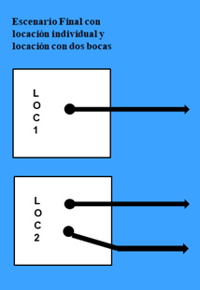
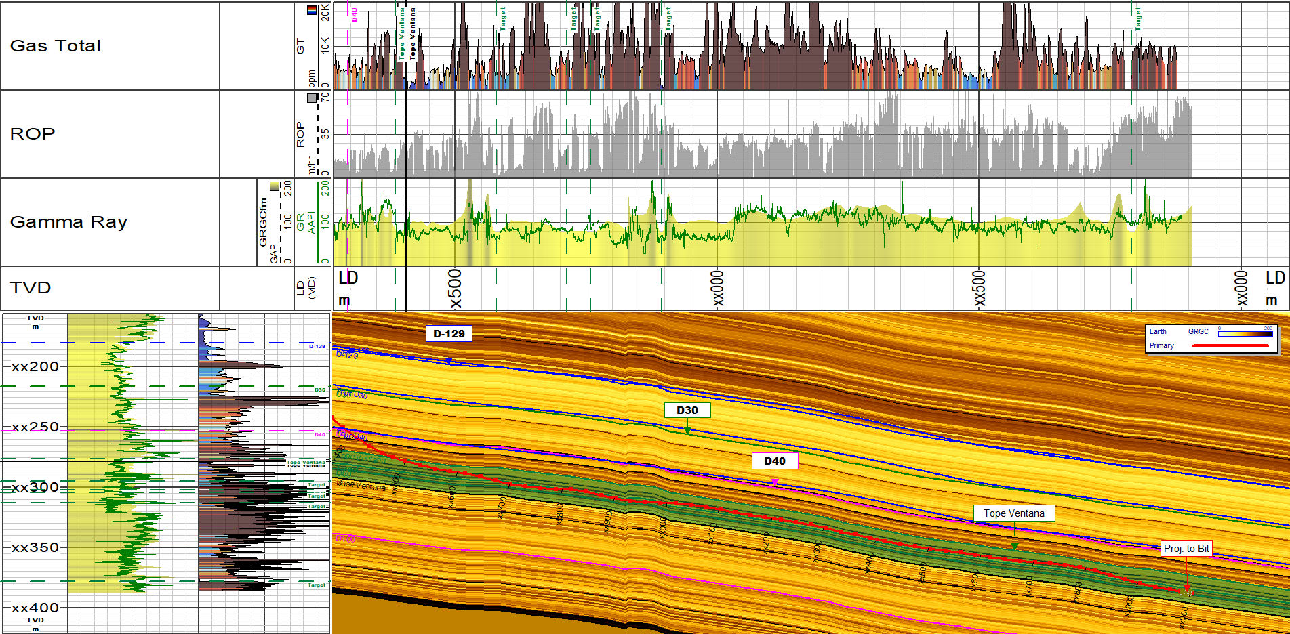
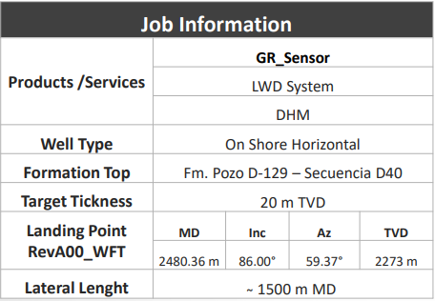
Metodología- Ejecución
Pozo CL-PH1
Notes:
Para este pozo no se dispuso con GR acimutal lo que llevo a que la geonavegacion sea respaldada por el modelo estático y por el control geológico.
Este trabajo tripartito permitió observar en tiempo real y constatar la importancia de un modelo estático ajustado. A medida que se avanzaba con la construcción del pozo se podía cotejar como la curva sintética de Gama Ray Total coincidía con las superficies de los topes y bases de pases formacionales como de las secuencias estratigráficas, dadas por el modelo estático y verificadas mediante lo que iba describiendo el control geológico.
Al no contar con la herramienta de Gama Ray Acimutal para este pozo, uno de los patrones que nos permitió mantener una buena geonavegacion fue la utilización de la curva de gas total que provee el control geológico. Se estableció una entrega de información cada 60m para ir ajustando en tiempo real el modelo de geonavegación.

Slide 10
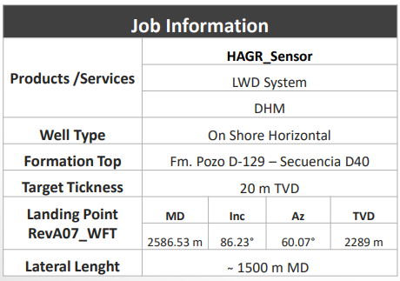
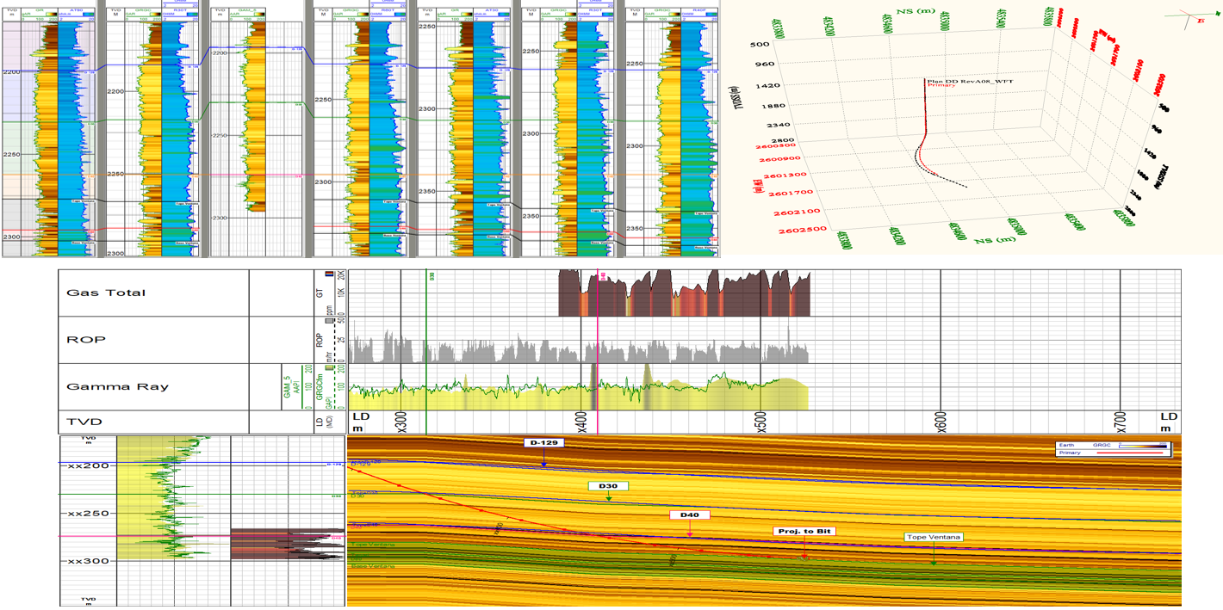
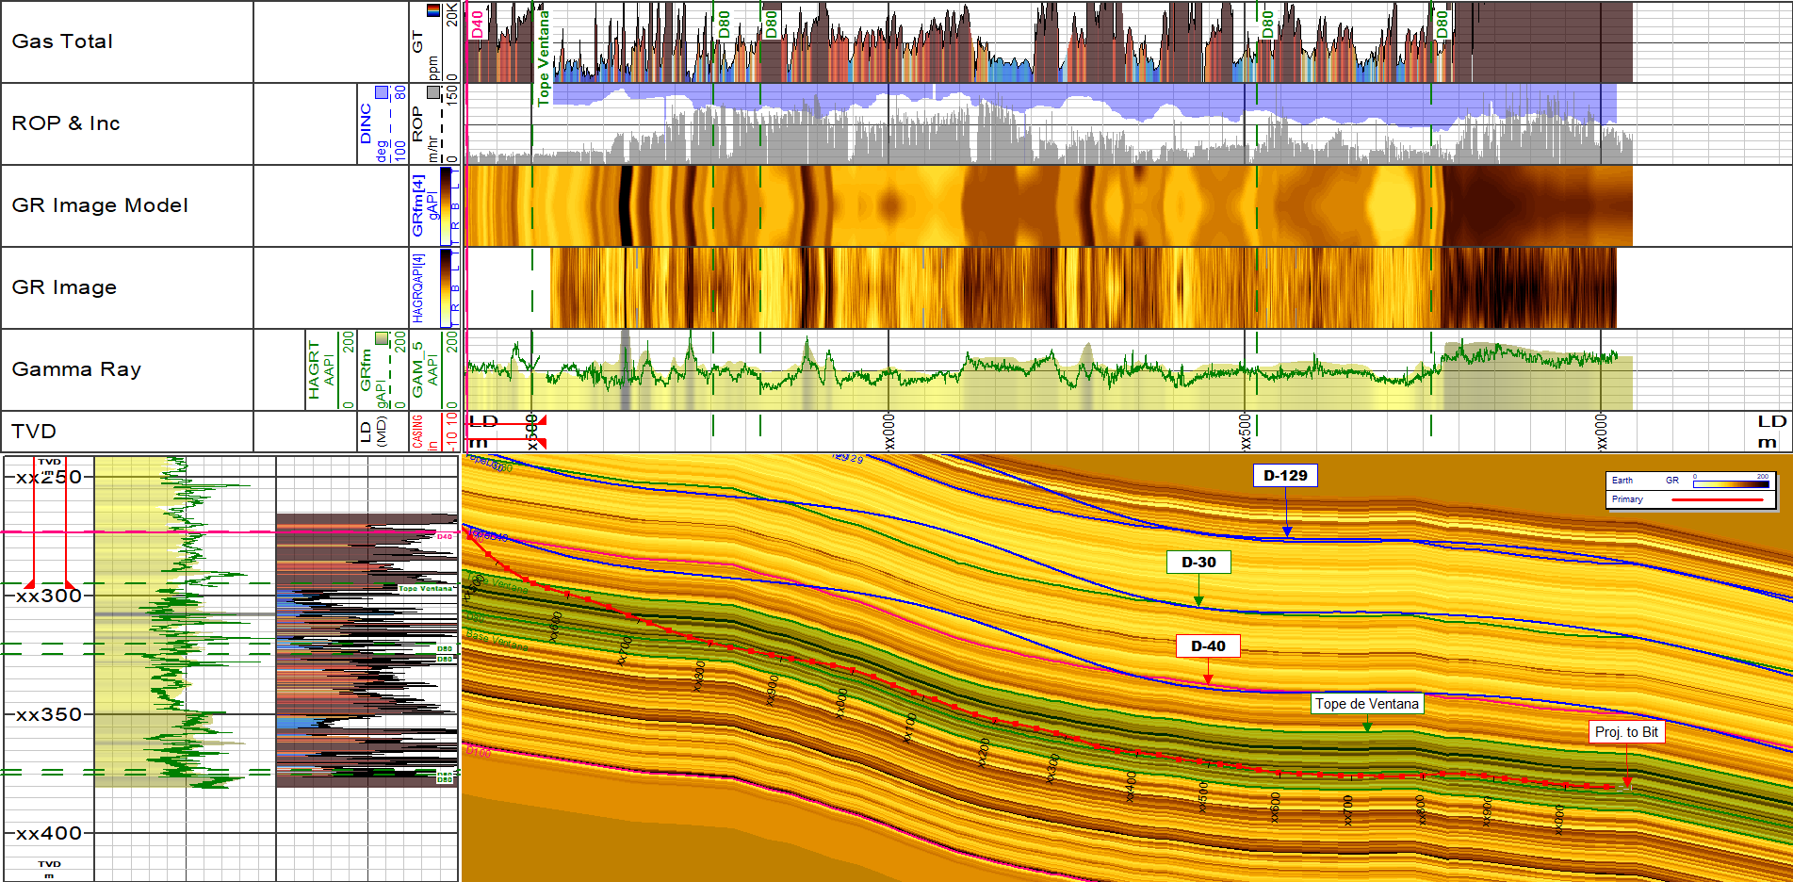
Metodología- Ejecución
Pozo CL-PH2
Notes:
Como se menciona anteriormente este pozo se construyó mediante una curva 3D. Se geonavegó manteniendo trayectoria hacia la base de la secuencia D40 / tope de la secuencia D80, correlacionando con curva de rayos gamma total, imagen de Rayos Gamma, control geológico y curva de contenido de gas total. A lo largo de la sección lateral se observaron variaciones del buzamiento aparente oscilando entre 0.5° grados a un máximo de 6.50° hacia abajo, el modelo de geonavegación muestra buena correlación con la información suministrada del modelo estático por el equipo de G&R. Los cambios de buzamientos aparentes se anticiparon entre 80-100 m MD vs lo observado en las superficies, por lo que el uso de la imagen de rayos Gamma acimutal fue de vital importancia para interpretar de manera prematura los cortes de las capas realizando a tiempo las modificaciones en las proyecciones con la finalidad de mantener la trayectoria dentro de la zona preferencial de la ventana de navegación. Debido al diseño de pozo con un perfil 3D y a que se esperaba perforar un área de alto buzamiento se realizaron continuas proyecciones de más de 5-6 estaciones de surveys e incluso proyectando hasta el LP, evaluando el comportamiento de del buzamiento aparente a medida que el pozo giraba en acimut desde los 128° hasta los 66°, con la finalidad de verificar la proyección real versus la ventana de navegación

Slide 11
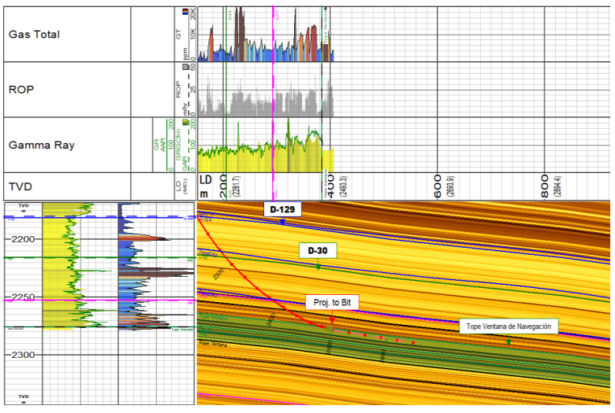
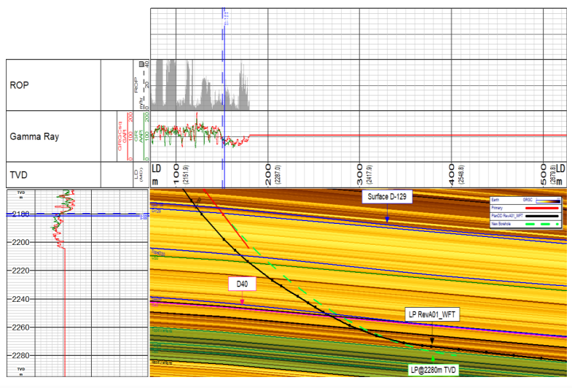
Lecciones Aprendidas
Estimación de LP Anticipado
Pozos que requieran cambio de LP y sin sensor de Rayos Gamma Acimutal
Una vez oficializado el pase de la Fm. D-129 (encontrado entre los 45-55°). Predecir el LP de manera anticipada permitió evaluar la posición de la trayectoria original vs la ventana de navegación y se pudieron llevar a cabo los cambios sin generar tiempos no productivos.
Se recomienda proyectar el punto de aterrizaje hacia el tope de la ventana de navegación, esto con la finalidad de iniciar la siguiente fase identificando las muestras por control geológico dentro de la ventana y llevar una correlación continua con la curva de Rayos Gamma total y con la curva de contenido de Gas Total

Slide 12
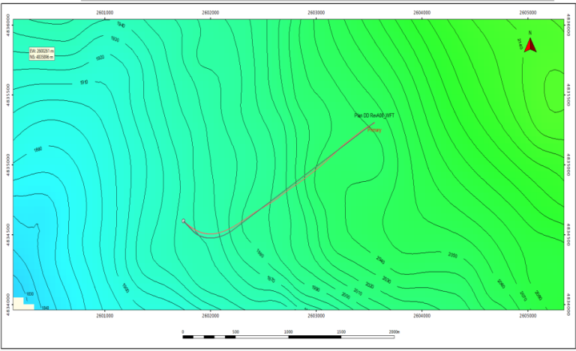
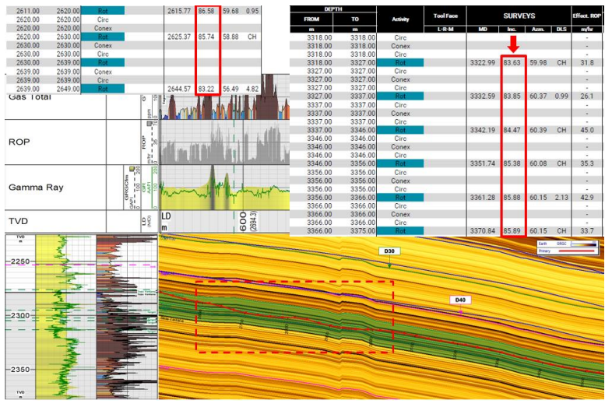
Lecciones Aprendidas
Manejo de proyecciones de inclinación dentro de la ventana de navegación
Pozos con diseño 3D en áreas en donde se estime variaciones del buzamiento aparente
Manejo continuo de las proyecciones de inclinación dentro de la ventana de navegación para minimizar trabajos de Slide y optimizar el performance durante la perforación
Se recomienda durante la sección de construcción realizar continuas proyecciones tanto en inclinación y acimut, evaluando el comportamiento de la pendiente estructural a medida que el pozo comienza a girar de acuerdo con lo planificado y analizar los distintos escenarios de la posición de la trayectoria real vs la ventana de navegación

Slide 13
Resultados
Mantenerse durante 1500 metros de rama lateral construida dentro de la ventana de geonavegación propuesta.
Estas perforaciones se lograron realizar de manera continua, sin contingencias por cambios de programa de trayectorias.
En cuanto a los tiempos se logró optimizar con respecto al primer pozo en un 28% y en costos hasta un 15%.
Mediante correlación lateral con pozos offset de la sección geonavegada se realizaron ajustes en el modelo estructural del área.
Conclusión
Se estableció un flujo de trabajo con el cual se logró una sinergia importante entre las partes estableciendo puntos de control a partir de lecciones aprendidas y acciones de mejora.
El flujograma de comunicación estableció responsabilidades y dinamismo en la toma de decisiones.
La integración del modelo estático y de geonavegación permitió atravesar la sección media de interés en la dirección predominante de depositación de los reservorios.
Los resultados obtenidos en este estudio indican que la geonavegación de pozos horizontales en el caso de estudio D-129 Tight ha mostrado un desempeño satisfactorio y ha cumplido con los objetivos establecidos. Estos avances tienen el potencial de mejorar significativamente la eficiencia y la rentabilidad de la producción en reservorios convencionales, brindando una base sólida para futuras investigaciones y aplicaciones en la industria petrolera.

Slide 14
Muchas gracias por su atención
¿Preguntas?

